Slide 1
FAŠISMUS

Slide 2
FAŠISMUS
Původně politická ideologie
Vzniká po 1. světové válce
Znaky:
  Autoritářství
  Vůdcovský typ v čele
  Militarismus
  Extrémní nacionalismus
  Soukromé vlastnictví má sloužit ke kolektivnímu prospěchu

Slide 3
HISTORIE
1919 – Fašistický manifest – Alceste De Ambris a Tommaso Marinetti
Benito Mussolini založil organizaci Fasci italiani di combattinento=> Národní fašistická strana
Původně levicový, později se přesunul k extrémní pravici
Od slova fasces - svazek

Slide 4
ITALSKÝ FAŠISMUS
Politické hnutí a státní forma v Itálii v letech 1922 – 1943
Říjen 1922 – Pochod na Řím – BM se dostal k moci
=> BM jmenován ministerských předsedou králem Viktorem Emanuelem III.
1926 – vyhlášení vlády jedné strany
1935 – napadení Habeše
1939 – napadení Albánie

Slide 5
ITALSKÝ FAŠISMUS
Ne tak radikální antisemitismus jako v Německu
Nedochází k výstavbě koncentračních táborů
Židovské obyvatelstvo se neodsouvá do Německa
Přijaté rasové zákony po vzoru Německa

Slide 6
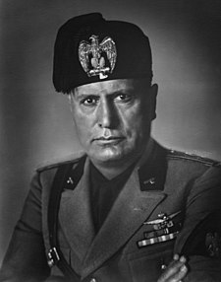
BENITO MUSSOLINI

Slide 7

ITALSKÁ FAŠISTICKÁ VLAJKA

Slide 8

ZNAK – SVAZEK PRUTŮ A SEKYRA

Slide 9
ODKAZY
1) https://cs.wikipedia.org/wiki/Benito_Mussolini
2) https://cs.wikipedia.org/wiki/Italsk%C3%BD_fa%C5%A1ismus#/media/Soubor:Flag_of_Italian_Fascism.svg
3) https://cs.wikipedia.org/wiki/Italsk%C3%BD_fa%C5%A1ismus#/media/Soubor:National_Fascist_Party_logo.svg

